Slide 1

정규 표현식

Slide 2
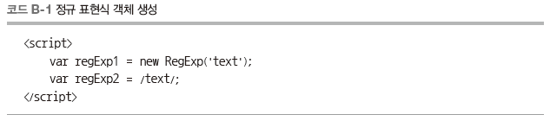
B.1 정규 표현식 객체
정규 표현식 객체
  정규 표현식 객체는 자바스크립트의 기본 내장 객체 중 하나
  정규 표현식 객체는 코드 B-1처럼 두 가지 방법으로 생성

Slide 3
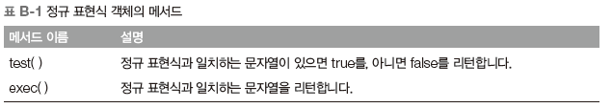
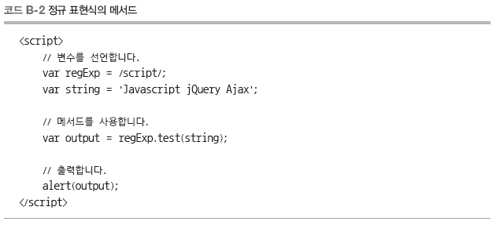
B.1 정규 표현식 객체
정규 표현식 객체
  정규 표현식을 사용한 예제

Slide 4
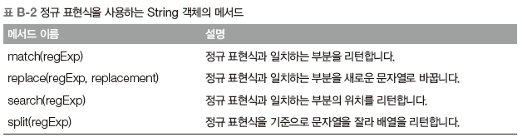
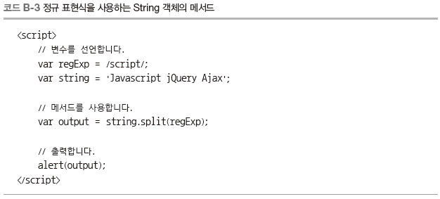
B.1 정규 표현식 객체
정규 표현식 객체
  정규 표현식은 정규 표현식의 메서드를 곧바로 사용하는 것보다는 표 B-2의 문자열 객체의 메서드와 함께 사용하는 것이 일반적

Slide 5
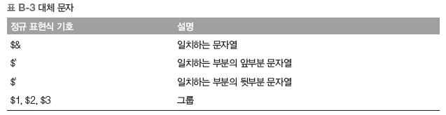
B.2 대체 문자
대체 문자
  정규 표현식을 사용하면 문자열 객체의 replace ( ) 메서드를 사용할 때 표 B-3의 대체 문자를 사용할 수 있음

Slide 6
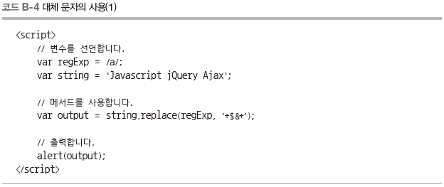
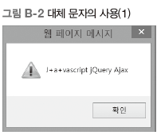
B.2 대체 문자
대체 문자
  문자열 객체의 replace ( ) 메서드로 정규 표현식에 일치하는
  문자열을 ‘+$&+’로 변경

Slide 7
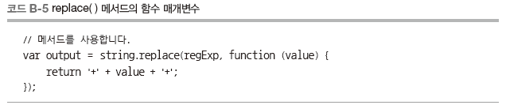
B.2 대체 문자
대체 문자
  문자열 객체의 replace ( ) 메서드의 매개변수에는 이렇게 함수를 넣을 수 있음
  매개변수로 넣은 함수의 매개변수에는 정규 표현식에 대응하는 문자열이 입력되며 리턴하는 문자열로 대체

Slide 8
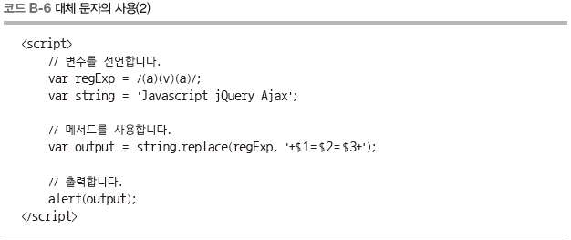
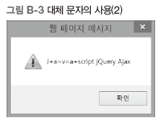
B.2 대체 문자
대체 문자
  정규 표현식을 코드 B-6처럼 괄호로 묶으면 각각의 문자는 $1, $2, $3 문자로 대체

Slide 9
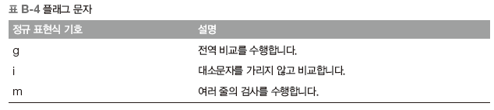

B.3 플래그 문자
플래그 문자
  플래그 문자 위치에 들어가는 플래그 문자의 순서는 어떻게 구성되어도 상관없음

Slide 10
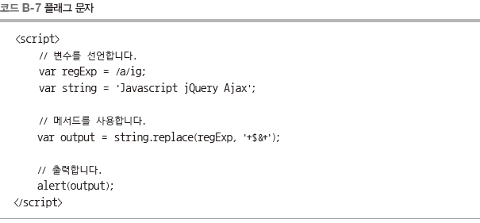
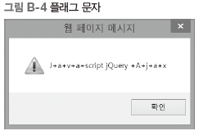
B.3 플래그 문자
플래그 문자

Slide 11
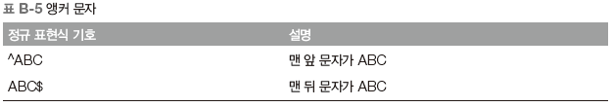
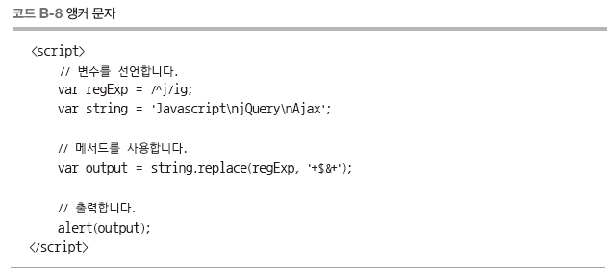
B.4 앵커 문자
앵커 문자

Slide 12
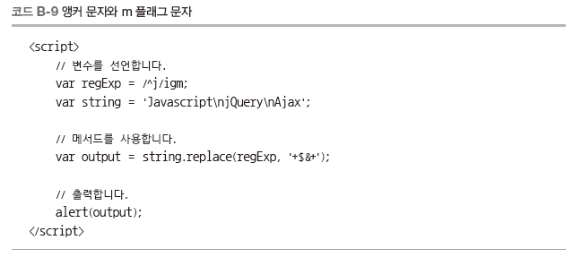
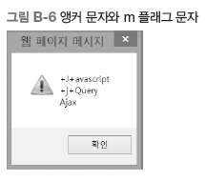
B.4 앵커 문자
앵커 문자
  플래그 문자 m은 그림 B-5처럼 문자열이 여러 줄을 형성할 때, 각각의 줄을 개별적인 문자열로 인지하고 검사할 수 있게 해주는 플래그 문자

Slide 13
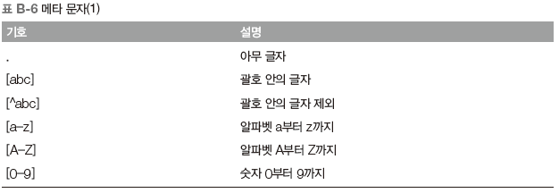
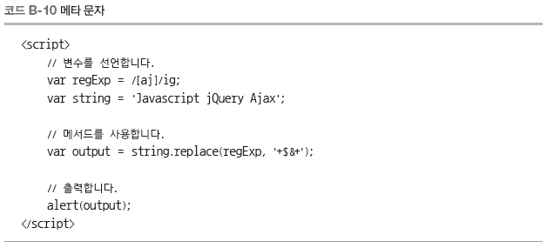
B.5 메타 문자
메타 문자
  예제

Slide 14
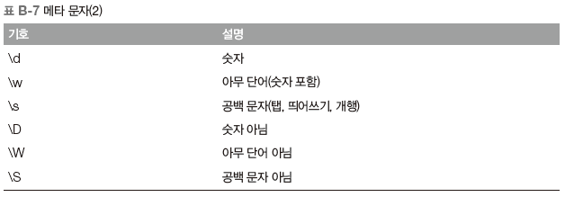
B.5 메타 문자
메타 문자

Slide 15
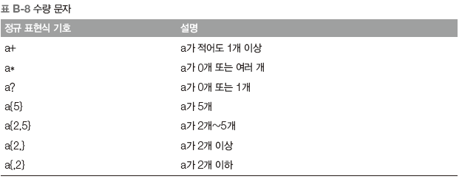
B.6 수량 문자
수량 문자

Slide 16

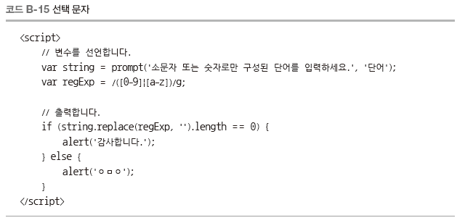
B.7 선택 문자
선택 문자

Slide 17
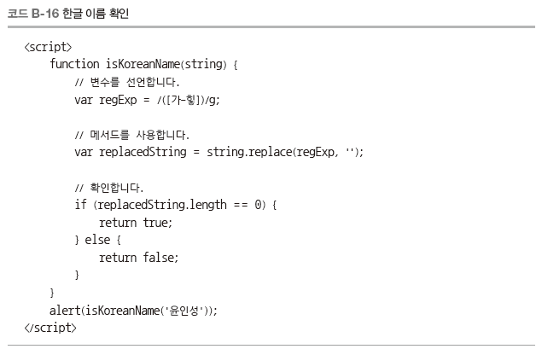
B.6 정규 표현식 사용 예제
정규 표현식 사용 예제
  한글 이름을 확인하는 예제
  모든 한글이 빈 문자열로 바뀌었다면 문자열 replacedString의 length 속성은 0이 되므로 한글로만 구성돼 있는지 확인

Slide 18
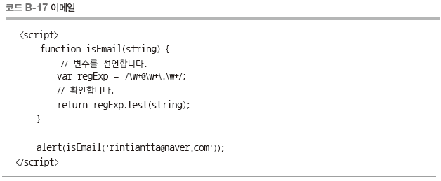
B.6 정규 표현식 사용 예제
정규 표현식 사용 예제
  이메일을 구분하는 방법

Slide 19
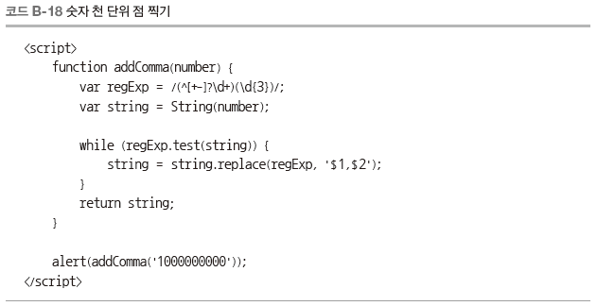
B.6 정규 표현식 사용 예제
정규 표현식 사용 예제
  코드 B-18의 addComma ( ) 함수를 사용하면 숫자의 천 단위마다 점을 찍을 수 있음

